Slide 1
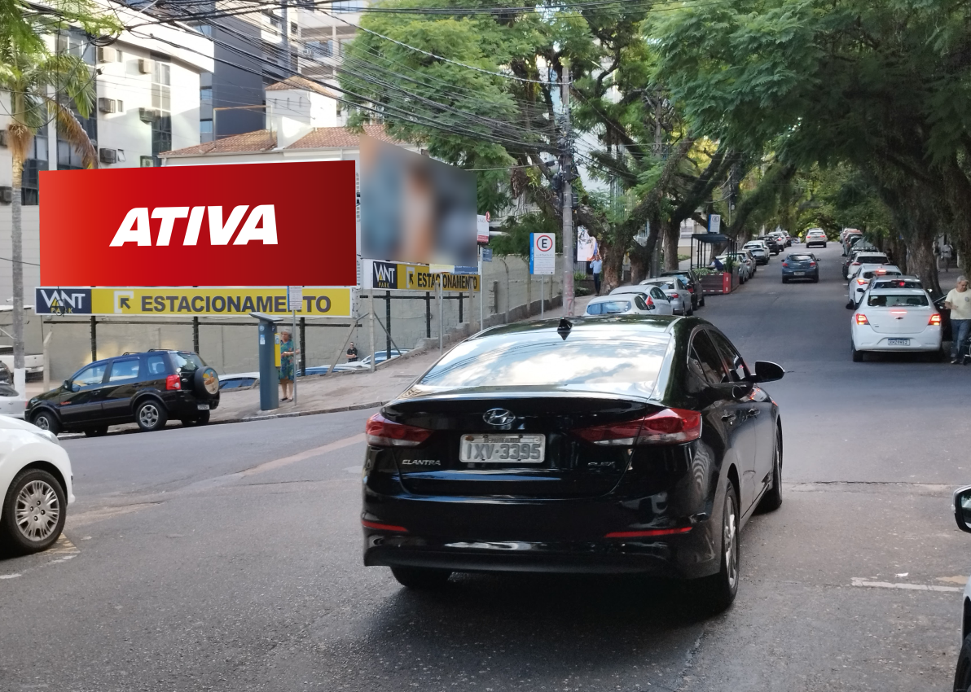
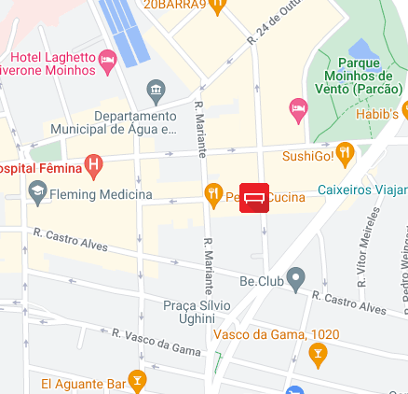
OUTDOOR
Porto Alegre/RS
Rua Florêncio Ygartua, 359
Esq. Rua Dona Laura
Bairro: Moinhos de Vento
Formato: 9,00 x 3,00
REFERÊNCIAS
Parque Moinhos de Vento (Parcão)
Shopping Moinhos de Vento e Shopping Total
Região de bares, restaurantes e prédios comerciais
Hospital Fêmina e Hospital Moinhos de Vento
POTENCIAL DE IMPACTOS MENSAIS: 838.090*
*EPTC/2022
Código do ponto
14.031

